Slide 1


吉林大学数学教学与研究中心

Slide 2
上 讲 提 要
1. 无穷积分
2. 瑕积分

Slide 3
3. 反常积分

Slide 4
第15章 定积分的应用
一、微元法
回忆 曲边梯形面积 A 的求法
y
y=f (x)
(1) 分割
(2) 近似代替
O
b
x
a
(3) 求和
(4) 求和的极限

Slide 5
分析
y
y=f (x)
在以上四步中，最关键的是近似代替，为简便起见可省略下标
O
x
a
b
面积元素
又叫面积微元
即积分是微分的无限累积。

Slide 6
㈠ 、什么问题可以用定积分解决?
1) 所求量 A 是与区间[a , b]上的某分布 f (x) 有关的
一个整体量 ;
2) A 对区间 [a , b] 具有可加性 ,
即可通过
“大化小, 常代变, 近似和, 取极限”
表示为
定积分定义
Notes:
(L.P184)

Slide 7
㈡、将实际问题抽象为定积分的基本步骤
(1) 确定所求量 和自变量 ,及 的变化范围
(2) 在 中的任一小区间 上以均匀变化近似代替非均匀变化，列出所求量的微元（局部近似）
即: 利用“化整为零 , 以常代变” 求出局部量的近似量.
(3) 以微元为被积表达式在[a,b]上积分,即得所求量A
利用“ 积零为整 , 无限累加 ” 求出整体量的精确值.
以上用定积分解决实际问题的方法称为微元法.

Slide 8
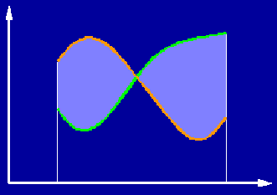
二 、平面图形的面积
1. 设曲线
与直线
及 x 轴所围曲
边梯形面积为 A ,
则
一般:
右下图所示图形面积为

Slide 9
例１．求
围成的平面
图形的面积。
解
得交点
（面积单位）

Slide 10
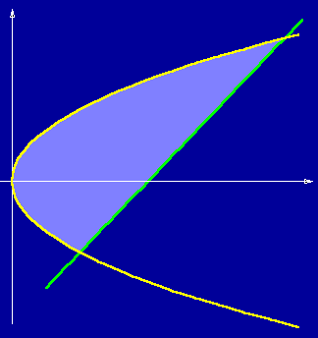
例2. 计算抛物线
与直线
所围图形
的面积 .
解
由
得交点
选取 x 作积分变量,
则有
（面积单位）

Slide 11
例3. 求椭圆
所围图形的面积 .
解 利用对称性 ,
有
（面积单位）
当 a = b=R 时得圆面积公式

Slide 12
2. 设曲线
与
直线
及 y 轴所围曲边梯形面积
为 A ,
则
一般:
右下图所示图形面积为

Slide 13
例. 求抛物线
与直线
所围图形面积.
由
得交点
解
为简便计算, 选取 y 作积分变量,
则有
（面积单位）

Slide 14
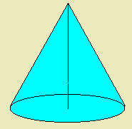
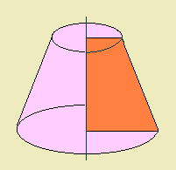

三、旋转体的体积
旋转体：就是由一个平面图形饶这平面内一条直线旋转一周而成的立体．这直线叫做旋转轴．
圆柱
圆锥
圆台

Slide 15
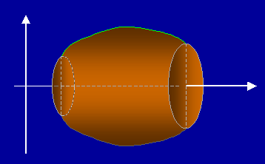
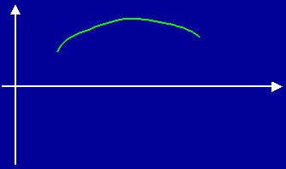
连续曲线
1.绕 x 轴转
x 轴围成的平面图形
绕x轴旋转一周的立体体积
任取
, 给
一
个增量
, 得一微小区间
, 它所对应的小
旋转体体积
可近似看作
则
故

Slide 16
2. 绕 y 轴转
连续曲线
及 y 轴围成的平面
图形,
绕 y 轴旋转一周所得的旋转体体积
任取
给 一个增量
, 得一微小区间
, 它所对应的小
旋转体体积
可近似看作
则
故

Slide 17
例1. 计算由椭圆
所围图形绕 x 轴旋转而
转而成的椭球体的体积.
解
则
(利用对称性)
（体积单位）.
当 a = b=R 时得球的体积公式

Slide 18
例２．求由抛物线
及
所围成的
平面图形，
绕 y 轴旋转一周而成的旋转体体积。
解
，得
由
（体积单位）.

Slide 19
例３．求由抛物线
和
围成的平面图形，
绕 x 轴旋转一周而成的旋转体体积。
解
交点

Slide 20
例4．求由抛物线
，直线
及 x 轴围成的
平面图形，
绕 y 轴旋转一周而成的旋转体体积。
解
交点

Slide 22
(1) 光滑曲线弧直角坐标方程:
四、平面曲线的弧长
定理: 任意光滑曲线弧都是可求长的.
弧长元素(弧微分) :
因此所求弧长

Slide 23
例. 两根电线杆之间的电线, 由于其本身的重量,
下垂
成悬链线 .
悬链线方程为
求这一段弧长 .
解

Slide 24
五、连续函数在已知区间上的平均值
“ 平均 ” 这个概念概念经常出现于生产实践和科学实验中，例如平均速度、平均功率等.积分中值定理给出了计算函数平均值的公式.
例1 求函数 在区间 上的平均值.
解
则函数 在区间 上的平均值为

Slide 25
例2 胰岛素平均浓度的测定
由实验测定患者的胰岛素浓度,先让病人禁食,以降低体内血糖水平,然后通过注射给病人大量的糖.假定由实验测得患者的血液中的胰岛素的浓度C(t)(单位/ml)为
其中 ,时间 t 的
单位是分钟. 求血液中的胰岛
素在一小时内的平均浓度 .

Slide 26
解

Slide 27
内 容 小 结
1. 平面图形的面积
2. 旋转体的体积
绕 x 轴 :
绕 y 轴 :
3. 平面曲线的弧长
4. 连续函数的平均值
作业 P103 20-30 第五次标准化作业

Slide 28
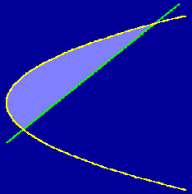
思考与练习
1.用定积分表示图中阴影部分的面积 A 及边界长 s .
提示: 交点为
以 x 为积分变量 , 则要分
两段积分,
故以 y 为积分变量.
弧线段部分
直线段部分

Slide 29
2. 试用定积分求圆
绕 x 轴
旋转而成的环体体积 V.
提示:
上
半圆为
下
求体积 :
解 利用对称性
Notes:
(L.P198 例14)

Slide 30

再见

